Slide 1
КОШКИ ОТ А ДО Я
Презентацию подготовила Колесникова Анастасия.

Slide 2
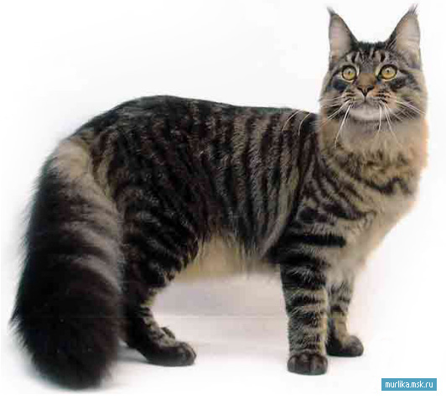
Мейн- кун
Это самые крупные кошки во всём мире. Их вес достигает 17 килограммов. Питаются они с рождения больше чем их сородичи отряда домашних кошек. Их вид напоминает, гигантскую рысь. Они отлично ладят с детьми, и другими домашними животными. У этой породы много историй происхождения. Но эта кошка абсолютно точно произошла в США.

Slide 3
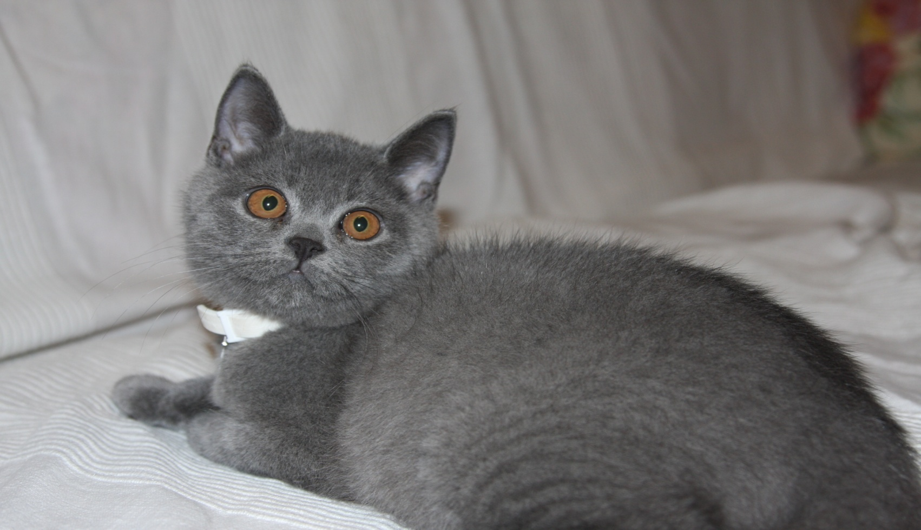
Скоттиш- страйт и скоттиш- фолд
Эти кошки с крупным мускулистым костяком произошли в Великобритании. Их шерсть состоит из 2-х слоёв. Первый слой- пуховая шерсть, второй слой- жёсткая остевая шерсть. Эти кошки достигают 11килограмм. Вы хотите завести шерстяного друга? Эта кошка для Вас! Эти кошки прекрасно ладят с детьми, играют с ними.

Slide 4
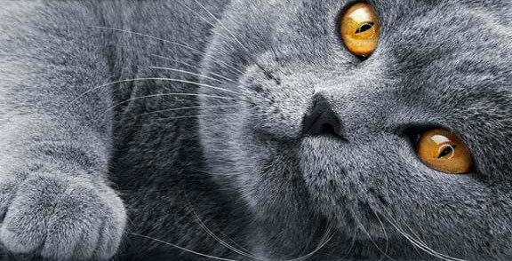
британские
Очень красивые кошки с двухслойной шерстью. Первый слой- пуховая шерсть, второй слой- остевая шерсть. Раритетный окрас этих кошек- британская шиншилла. Едят они не так много как их сородичи, достигают всего 7 килограмм. Самый распространенный окрас этих кошек голубой.

Slide 5
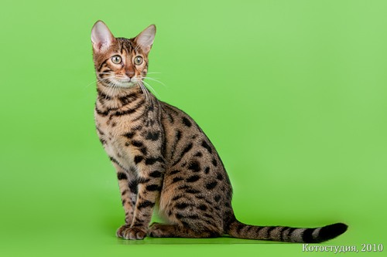
БЕНГАЛЬСКИЕ КОШКИ
Эти кошки по- настоящему похожи на леопарда. Эта кошка была выведена специально и искусственно. Все люди хотели иметь маленького леопардика, который не кусал бы членов семьи. Это очень добрые кошки, но иногда могут показываться гены леопарда, это когда бенгальская кошка очень сильно, или не сильно кусается и царапается. Достигают они 7 килограмм.

Slide 6
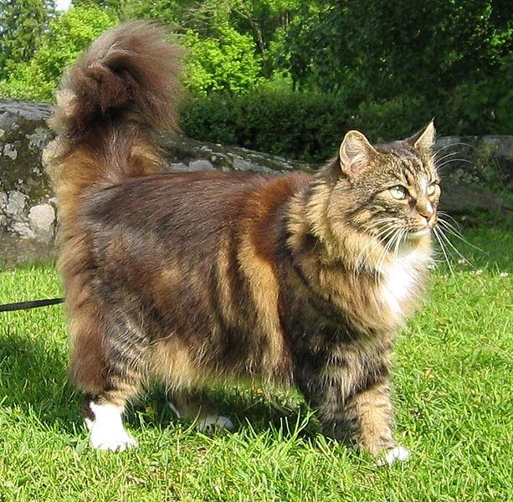
Норвежская лесная кошка
Эта кошка имеет длинную шерсть разнообразных окрасов. Она любит отдыхать на природе, спать на траве, пить росу. Кажутся они большими. Едят они мало, по 4-5 подходов на 1 порцию. достигают они 10 килограмм. Характер у них спокойный и дружелюбный. Они очень любят играть.

Slide 7
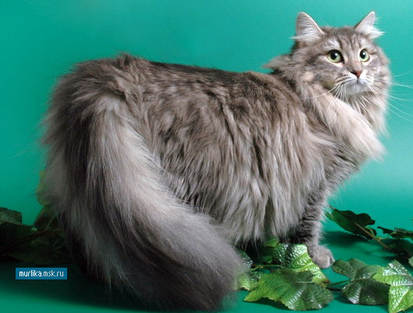
Сибирские кошки
Эти кошки радуют кошковладельцев уже более 1000 лет! Оттенки их окрасов очень разнообразные. Эту кошку считают национальной кошкой всей России. это самая первая отечественная порода. Российские фелинологи довели до совершенства отечественную породу и получились такие красивые кошки. эта порода кошек признана первой. Достигают 12 килограмм.

Slide 8
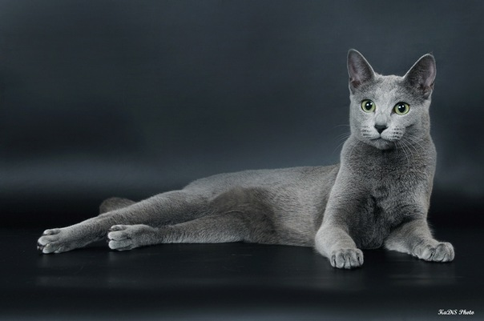
Русская голубая кошка
Эта кошка имеет шерсть с посеребренным оттенком. Глаза русской голубой кошки очень похожи на изумруд. Эти кошки очень любят играть, гонять мячики. Достигают эти кошки 6 килограмм.

Slide 9
Питание кошек
Название продукта : | мл/г в день :
Сливки или молоко | 40 мл
Вода | всегда стоит с кормом(сколько кошка выпьет за день)
Консервированный корм | 170г
Сухой корм | 40 г
Мясной фарш | 20 г
Лакомство | 3-5 г

Slide 10
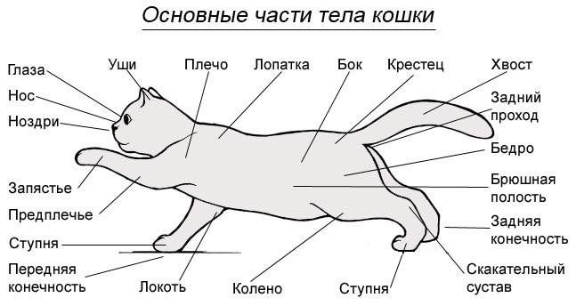
Строение кошки
Скелет кошки состоит из многочисленных позвонков и хрящей. Особенно много хрящей находится в хвосте. Эти хрящи называют хвостовыми позвонками.

Slide 11
Мурр- мяу!
Характер кошек такой разный! Одни позволяют носить себя в качестве норкового воротника, другие набрасываются на ноги когда кто- то проходит мимо кошки. А каким то кошкам безразлично что творится вокруг неё.

Slide 12
Мурр- мяу!
Какой бы не был характер у вашей кошки, она всегда добрая. Например если она укусила вас если вы потрепали её живот это значит: «Мурр! мне нравится! Мурр! Сделай так ещё!».Какие- то кошки любят сидеть в коляске для кукол, как кот на этом фото!

